Slide 1
装载问题
有n个集装箱要装上2艘载重量分别为c1和c2的轮船，其中集装箱i的重量为wi，且∑wi <= c1 + c2。
问是否有一个合理的装载方案,可将这n个集装箱装上这2艘轮船。如果有，找出一种装载方案。
问题分析： 1.将第一艘轮船尽可能的装满
2.将剩下的货物装入剩下的仓中
算法思路:
用排序树表示解空间,则解为n元向量{x1, ... ,xn }, xi∈{0, 1} 。约束条件：当前搜索的层i <= n时，当前扩展结点Z为子集树的内部结点，仅当满足cw+w[i] <= c时进入左子树，x[i]=1; 当cw+w[i] > c ，在以结点Z为根的子树中所有结点都不满足约束条件，因而该子树中解都是不可行解，因而将在该子树删去。限界函数：由于是最优化问题, 可利用最优解性质进一步剪去不含最优解的子树:设Z是解空间树第i层上的当前扩展结点。设
bestw: 当前最优载重量,
cw : 当前扩展结点Z的载重量 ;
r : 剩余集装箱的重量;在以Z为根的子树中任意叶结点所相应的载重量不超过cw + r。
因此，当cw + r (限界函数) ≤ bestw时，可将Z的右子树剪去。即：cw + r > bestw 时搜索右子树，x[i]=0;

Slide 2
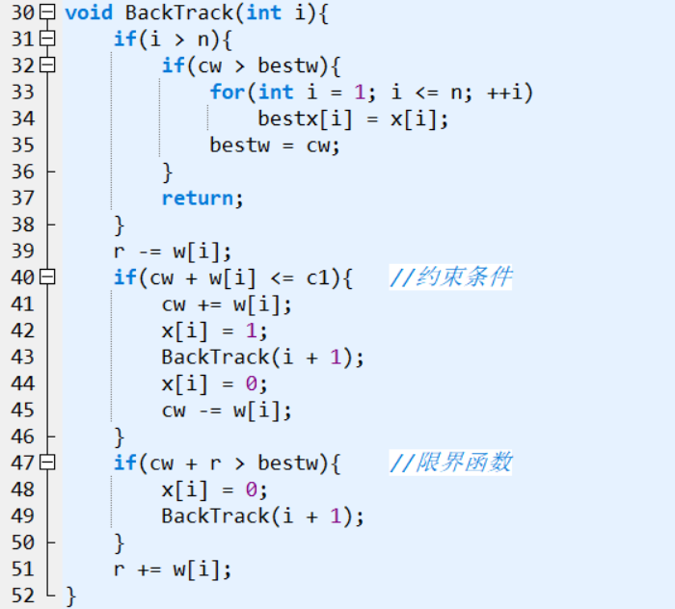
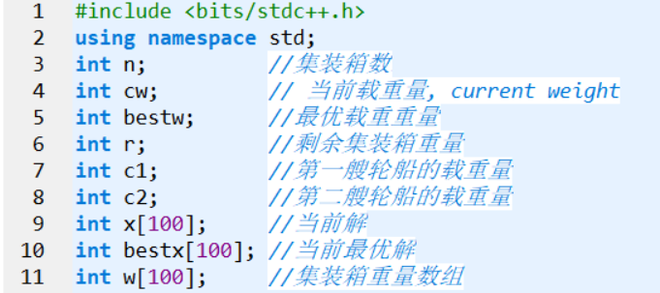
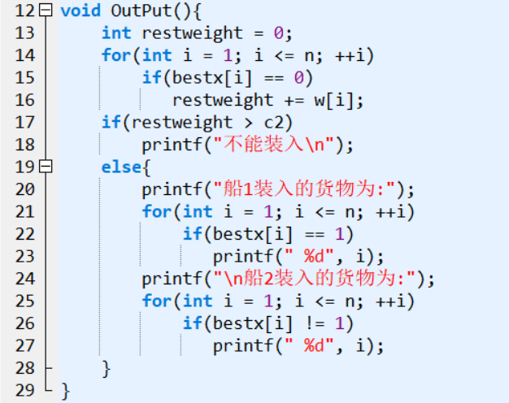
Notes:
#include <bits/stdc++.h>
using namespace std;
int n; //集装箱数
int cw; // 当前载重量, current weight
int bestw; //最优载重重量
int r; //剩余集装箱重量
int c1; //第一艘轮船的载重量
int c2; //第二艘轮船的载重量
int x[100]; //当前解
int bestx[100]; //当前最优解
int w[100]; //集装箱重量数组
void OutPut(){
int restweight = 0;
for(int i = 1; i <= n; ++i)
if(bestx[i] == 0)
restweight += w[i];
if(restweight > c2)
printf("不能装入\n");
else{
printf("船1装入的货物为:");
for(int i = 1; i <= n; ++i)
if(bestx[i] == 1)
printf(" %d", i);
printf("\n船2装入的货物为:");
for(int i = 1; i <= n; ++i)
if(bestx[i] != 1)
printf(" %d", i);
}
}
void BackTrack(int i){
if(i > n){
if(cw > bestw){
for(int i = 1; i <= n; ++i)
bestx[i] = x[i];
bestw = cw;
}
return;
}
r -= w[i];
if(cw + w[i] <= c1){ //约束条件
cw += w[i];
x[i] = 1;
BackTrack(i + 1);
x[i] = 0;
cw -= w[i];
}
if(cw + r > bestw){ //限界函数
x[i] = 0;
BackTrack(i + 1);
}
r += w[i];
}
void Initialize(){
bestw = 0;
r = 0;
cw = 0;
for(int i = 1; i <= n; ++i)
r += w[i];
}
void InPut(){
scanf("%d", &n);
scanf("%d %d", &c1, &c2);
for(int i = 1; i <= n; ++i)
scanf("%d", &w[i]);
}
int main(){
InPut();
Initialize();
BackTrack(1);
OutPut();
}

Slide 3
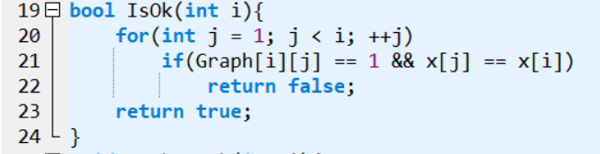
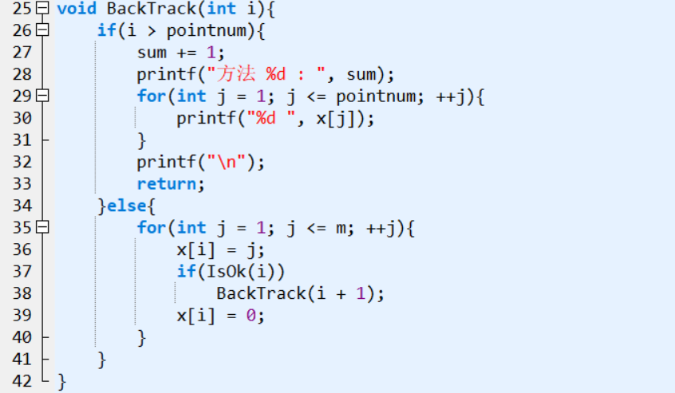
图的着色问题
给定无向连通图G=(V, E)和m种不同的颜色，用这些颜色为图G的各顶点着色，每个顶点着一种颜色。是否有一种着色法使G中相邻的两个顶点有不同的颜色。若一个图最少需要m种颜色才能使图中每条边连接的两个顶点着不同颜色，则称这个数m为该图的色数。求一个图的色数m的问题称为图的m可着色优化问题。
算法思路：
思路：使用回溯法，具体步骤是将cur=1传入backtrack ()，即从第一个开始涂色。涂的时候从颜色1开始到m，每当涂上一个色，要用ok函数判断当前这个点是否可以涂这个色，不可以的话就不再往下涂了，改试另一个颜色，可以的话就继续。当当前点>n的时候即前n个点都涂完了，然后输出结果。

Slide 4
分支限界及其应用
分支限界算法是按照广度优先的方式对解空间树进行搜索，从而求得最优解的算法。在搜索的过程中，采用限界函数估算所有子节点的目标函数的可能取值，从而选择使目标函数取极值（极大值或者极小值）的节点作为扩展结点（如果限界值没有超过目前的最优解，则剪枝）进行下一步搜索（重复 BFS -> 计算所有子节点限界 -> 选择最优子节点作为扩展结点的过程），从而不断调整搜索的方向，尽快找到问题的最优解。
（ps：回溯算法求出满足约束的所有可行解，分支限界求出满足约束的解中使得目标函数达到极值的最优解）
分支限界的思想类似于：图的广度优先搜索，树的层序遍历。
算法步骤：
1.将问题解化为图或者树
2.判断所有结点是否满足约束条件,并得到一个可行解 ，如果是，判断优于当前最优解后，记录并更新最优解，随后将当前最优解与所有活叶子节点的限界做比较
3.计算扩展结点的所有子节点是否满足约束条件，对于不满足约束条件的子节点，将以该节点为根的子树剪枝（丢弃）

